Slide 2

SISTEMA DE RESERVA DE PELÍCULAS S.A
Bienvenido al sistema de reserva de películas. Aquí podrá explorar nuestra cartelera, reservar entradas y gestionar sus reservas de forma sencilla y rápida. Nuestro objetivo es ofrecerle la mejor experiencia cinematográfica.

Slide 3
Estructura del Sistema: Salas y Horarios
Nuestro sistema gestiona la disponibilidad de asientos y horarios para cada sala de cine. Cada sala tiene una configuración de asientos inicial que se replica para cada horario y día de la semana.
1
2
3
Salas de Cine
Horarios Diarios
Replicación de Salas
Disponemos de múltiples salas, cada una con 50 asientos. Inicialmente, todos los asientos están disponibles (marcados como 'True').
Cada sala tiene horarios definidos para cada día de la semana, con copias independientes de la configuración de asientos para cada franja horaria.
Para cada película, se crea una copia de la estructura de horarios y asientos para asegurar una gestión independiente de las reservas.
sala = {}for a in range(1, 51): sala[a] = True
sala1 = { "lunes": {"8": sala.copy(), "11": sala.copy(), "14": sala.copy(), "17": sala.copy(), "20": sala.copy()}, "Martes": {"8": sala.copy(), "11": sala.copy(), "14": sala.copy(), "17": sala.copy(), "20": sala.copy()}, "miercoles": {"8": sala.copy(), "11": sala.copy()}}
sala2 = sala1.copy()sala3 = sala1.copy()...sala8 = sala1.copy()
Esta estructura modular permite una gestión eficiente de la disponibilidad y evita conflictos entre reservas de diferentes películas o horarios.

Slide 4





Nuestra Cartelera: Películas en Exhibición
Descubra las emocionantes películas que tenemos para usted. Cada película se define con su nombre, una sinopsis detallada, duración y la sala asignada con sus horarios.
Encantada
Las guerreras del k-pop
Spiderman
La princesa Giselle es transportada por un hechizo desde su mágico mundo a la moderna y caótica Manhattan actual. Inmersa en un entorno que desconoce, Giselle deambula por un mundo desconocido.
Un supergrupo de k-pop usa sus poderes secretos para proteger a sus fans de amenazas sobrenaturales y de una banda rival de chicos decididos a robar corazones y mentes.
Luego de sufrir la picadura de una araña genéticamente modificada, un estudiante de secundaria tímido y torpe adquiere increíbles capacidades como arácnido. Pronto comprenderá que su misión es utilizarlas para luchar.
Duración: 1h 36m
Duración: 1h 47m
Duración: 2h 10m

Slide 5





Más Películas para Disfrutar
Continuamos con nuestra selección de películas, ofreciendo una variedad de géneros para todos los gustos.
Intensa-Mente
Barbie
Cómo entrenar a tu dragón 3
Riley acaba de nacer y en el centro de control de su pequeña mente sólo hay sitio para Alegría. Poco después aparece Tristeza y, más tarde, Ira, Miedo y Asco. Las cinco emociones tendrán que ayudar a la niña.
Después de ser expulsada de Barbieland por no ser una muñeca de aspecto perfecto, Barbie parte hacia el mundo humano para encontrar la verdadera felicidad.
El joven vikingo Hipo parece haber conseguido que dragones y humanos convivan en paz. Sin embargo, su sueño y el de los demás habitantes de la isla de Mema no es compartido por otros vikingos.
Duración: 1h 54m
Duración: 1h 35m
Duración: 1h 44m

Slide 6



Aventuras Animadas y Más
Nuestra cartelera se completa con estas fantásticas opciones, perfectas para toda la familia.
Hotel Transylvania
Turning Red
Drácula se enamora de la misteriosa capitana de un barco durante un crucero en el que toda la familia de monstruos se ha embarcado para disfrutar de unas vacaciones. Todo se complicará cuando descubran que ella es en realidad la descendiente de Van Helsing, archienemigo de Drácula y de todos los monstruos..
Mei Lee, una niña de 13 años un poco rara pero segura de sí misma, que se debate entre seguir siendo la hija obediente que su madre quiere que sea y el caos de la adolescencia.
Duración: 1h 37m
Duración: 1h 40m
Todas estas películas están disponibles para reserva. ¡Consulte los horarios y reserve sus entradas hoy mismo!

Slide 7
Gestión de Usuarios y Reservas
Para una experiencia personalizada, nuestro sistema permite el registro de usuarios y la gestión de sus reservas. Aquí se detallan los aspectos clave:
Cuentas de Usuario
Detalles de la Reserva
Las cuentas se almacenan en un diccionario, asociando un correo electrónico con una contraseña. También se guarda el nombre del usuario para un trato más personal.
El valor de la entrada es de 10000 ps. Se aplica un descuento del 10% si la compra es superior a 4 entradas. Las reservas de asientos se almacenan en una lista.
boleta_valor = 10000
cuentas = {"yesi@gmail.com": "123"}nombres_usuarios = {"yesi@gmail.com": "Yesi"}
descuento = 0.10
asiento_revervados = []
Esto asegura que cada usuario tenga un acceso seguro y único a su perfil.
La variable comprobante verifica si el usuario ha iniciado sesión correctamente.

Slide 8
Inicio de Sesión y Registro
Nuestro sistema ofrece un flujo claro para que los usuarios puedan registrarse o iniciar sesión, garantizando la seguridad y la facilidad de uso.
01
02
03
Bienvenida y Opción Inicial
Proceso de Ingreso
Proceso de Registro
Al iniciar, se le pregunta al usuario si desea registrarse o ingresar a su cuenta existente.
Los usuarios tienen hasta 3 intentos para ingresar sus credenciales. Se valida el correo electrónico y la contraseña.
Para registrarse, se solicita un nombre, un correo electrónico válido (con dominios como @gmail.com, @hotmail.com, @yahoo.com) y una contraseña. Se verifica que el correo no esté ya registrado.
print("BIENVENIDO A LA PÁGINA DEL CINE MUNDO S.A")
pregunta = input("1.Registrarse \n2.Ingresar\n\nIngresé su opción: ").lower()
if pregunta == "2":
while n <= 3:
usuario = input("Ingresé su usuario (correo electronico): ")
contraseña = input("Ingresé su contraseña: ")
if contraseña == cuentas[usuario]:
print(f"Bienvenido a su cuenta {nombres_usuarios[usuario]}")
comprobante = True
break
elif contraseña != cuentas[usuario]:
print("Contraseña incorrecto")
else:
print("No se pudo ingresar a su cuenta")
n += 1
elif pregunta == "1":
while True:
nombre = input("Ingrese un apodo o su nombre: ")
Usuario = input("Ingresé un correo electronico: ") if "@gmail.com" in usuario or "@hotmail.com" in usuario or "@yahoo.com" in usuario:
if usuario in cuentas:
print("Error, el correo ya esta registrado")
continue
else:
pass
else:
print("Error, el correo no es valido")
continue
contraseña = input("Ingresé una contraseña: ") cuentas[usuario] = contraseña nombres_usuarios[usuario] = nombre print(f"\nFELICIDADES, su cuenta a sido creada con éxito, {nombres_usuarios[usuario]} \n Volvera a la página de ingreso donde beberá ingresar su usuario y contraseña") break
Una vez que el usuario ha iniciado sesión con éxito, se le redirige al menú principal.

Slide 9
Menú Principal del Usuario
Después de un ingreso exitoso, el usuario accede al menú principal, donde puede realizar diversas acciones relacionadas con las reservas de películas.
Ver Cartelera
Reservar Entradas
Ver Asientos Disponibles
Permite al usuario explorar la lista completa de películas disponibles, sus sinopsis, duraciones y horarios.
Guía al usuario a través del proceso de selección de película, horario y asientos para realizar una nueva reserva.
Muestra un mapa de asientos para una película y horario específicos, indicando cuáles están libres y cuáles ocupados.
Ver Mis Reservas
Salir
Permite al usuario revisar todas las reservas que ha realizado, incluyendo detalles como la película, el horario y los asientos.
Cierra la sesión del usuario y lo devuelve a la pantalla de inicio de sesión/registro.
Este menú es el centro de control para todas las interacciones del usuario con el sistema de reservas.

Slide 10





Flujo de Interacción del Programa
El programa sigue un bucle principal que guía al usuario desde el inicio hasta la gestión de sus reservas, asegurando una experiencia fluida y controlada.
Main Menu
Choose a valid option ((Elige una opción válida))
Login Result
Was login successful? ((¿El inicio de sesión fue exitoso?))
Auth Choice
Register or login? ((¿Registrarse o iniciar sesión?))
Start
Show welcome message ((Mostar mensaje de bienvenida))
Este diagrama ilustra la lógica central del sistema, desde la autenticación del usuario hasta la navegación por las funcionalidades principales.

Slide 11


Próximos Pasos y Mejoras
Estamos comprometidos con la mejora continua de nuestro sistema de reservas. Aquí hay algunas áreas clave para el desarrollo futuro:
Integración de Pagos
Aplicación Móvil
Implementar pasarelas de pago seguras para permitir la compra directa de entradas dentro del sistema.
Desarrollar una aplicación nativa para iOS y Android, mejorando la accesibilidad y la experiencia del usuario.
Sistema de Calificaciones
Soporte al Cliente
Permitir a los usuarios calificar y dejar reseñas sobre las películas, enriqueciendo la experiencia de la comunidad.
Integrar un chat en vivo o un sistema de tickets para una atención al cliente más eficiente.
Nuestro objetivo es seguir evolucionando para ofrecer la mejor plataforma de reserva de películas a nuestros usuarios.

Slide 12

Sistema de Reservas de Cine
Bienvenido a la presentación de nuestro sistema de reservas de cine. Este documento detalla las funcionalidades clave de la aplicación, diseñada para ofrecer una experiencia de usuario fluida y eficiente en la gestión de películas, reservas y consultas de asientos. A lo largo de estas diapositivas, exploraremos cómo el sistema permite a los usuarios ver la cartelera, reservar entradas, consultar la disponibilidad de asientos y revisar sus propias reservas, todo ello con una interfaz clara y fácil de usar.

Slide 13
Agenda
01
02
03
Ver Cartelera
Reservar Entradas
Consultar Asientos Disponibles
Exploración de las películas disponibles, sinopsis y duración.
Proceso paso a paso para seleccionar película, día, hora y asientos.
Verificación de la disponibilidad de asientos para una función específica.
04
05
Mis Reservas
Finalizar Sesión
Acceso y visualización de las reservas realizadas por el usuario.
Despedida del sistema.
Esta agenda nos guiará a través de las principales características del sistema, destacando la facilidad de uso y la eficiencia en cada etapa del proceso de reserva.

Slide 14
Ver Cartelera de Películas Disponibles
La opción "Ver Cartelera" permite a los usuarios explorar todas las películas actualmente en exhibición. Cada película se presenta con su título, una sinopsis detallada y la duración, proporcionando toda la información necesaria para que el usuario tome una decisión informada.
Visualización Clara
Información Completa
Fácil Acceso
Cada película se muestra con una clara separación, facilitando la lectura y la navegación.
Título, sinopsis y duración están disponibles para cada entrada, eliminando la necesidad de buscar información adicional.
Los usuarios pueden acceder a esta sección en cualquier momento para ver las últimas novedades y planificar su visita al cine.
Este módulo está diseñado para ser la primera parada del usuario, ofreciendo una visión general atractiva y funcional de la oferta cinematográfica.

Slide 15



Proceso de Reserva de Entradas
El proceso de reserva de entradas es intuitivo y guiado, asegurando que los usuarios puedan seleccionar sus asientos con facilidad. Comienza con la elección de la película, seguida por la selección del día y la hora, y finalmente la elección de los asientos.
Selección de Película
Elección de Día y Hora
Selección de Asientos
El usuario ingresa el nombre de la película deseada de la lista de opciones disponibles.
Se solicita al usuario que especifique el día y la hora de la función, con validación para asegurar entradas correctas.
Se muestran los asientos disponibles y el usuario elige la cantidad y los números de asiento específicos.
Este flujo estructurado minimiza errores y mejora la experiencia del usuario al reservar sus entradas.

Slide 16
Gestión de Asientos y Descuentos
Una vez que el usuario ha seleccionado la película, día y hora, el sistema gestiona la disponibilidad de asientos en tiempo real y aplica descuentos automáticamente según la cantidad de entradas reservadas.
Disponibilidad de Asientos
Descuentos por Cantidad
El sistema muestra los asientos que están libres para la función seleccionada.
Se aplica un descuento del 10% si se reservan 4 o más asientos.
El valor total de la compra se recalcula automáticamente con el descuento.
Los asientos se marcan como no disponibles una vez que son reservados.
Mensaje informativo al usuario sobre el descuento aplicado.
Validación en tiempo real para evitar reservas duplicadas.
Esta funcionalidad asegura una experiencia de compra transparente y beneficiosa para el usuario.

Slide 17
Confirmación y Detalles de la Reserva
Después de completar el proceso de selección de asientos y aplicar cualquier descuento, el sistema proporciona una confirmación detallada de la reserva. Esta confirmación incluye todos los datos relevantes para el usuario.
"Los asientos reservados fueron: [números de asiento] para la película: [nombre de la película] el día: [día] a la hora: [hora] el valor total a pagar es de: $[total_compra]"
Se muestra un resumen completo de la reserva, incluyendo los asientos específicos, la película, el día, la hora y el valor total a pagar.
La reserva se guarda en el historial del usuario para futuras consultas.
El sistema maneja errores de entrada, como valores no numéricos, para garantizar la integridad de los datos.
Esta etapa final del proceso de reserva garantiza que el usuario tenga toda la información a mano y que la transacción se haya registrado correctamente.

Slide 18
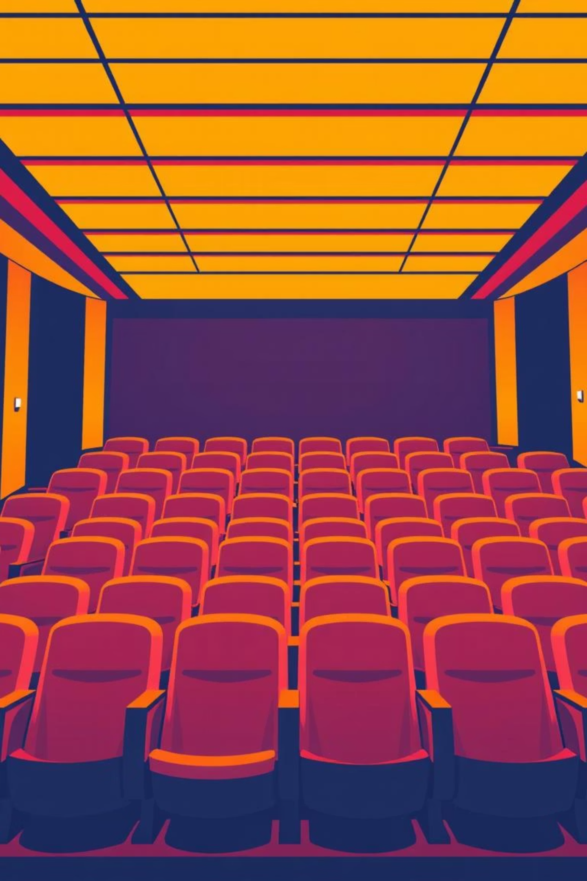



Consultar Asientos Disponibles
La opción "Asientos Disponibles" permite a los usuarios verificar qué asientos están libres para una película, día y hora específicos sin necesidad de iniciar un proceso de reserva completo. Esto es útil para planificar con antelación o para grupos que necesitan asientos contiguos.
Selección de Película
Especificación de Fecha y Hora
El usuario elige la película de interés de la cartelera.
Se selecciona el día y la hora de la función para la cual se desea consultar la disponibilidad.
Visualización de Asientos
El sistema muestra una lista de los asientos que aún no han sido reservados.
Esta funcionalidad proporciona flexibilidad y conveniencia, permitiendo a los usuarios tomar decisiones informadas antes de comprometerse con una reserva.

Slide 19

Mis Reservas: Historial Personalizado
La sección "Mis Reservas" ofrece a cada usuario un historial completo de todas las entradas que ha reservado. Esta característica es fundamental para la gestión personal de las visitas al cine y para recordar los detalles de las funciones futuras.
Si el usuario no tiene reservas previas, el sistema muestra un mensaje claro: "No tiene reservas".
Cada reserva se presenta de forma individual, con una línea divisoria para facilitar la lectura.
Se incluyen detalles como el nombre del usuario, la película, el día, la hora, los números de asiento reservados y el valor total pagado.
Permite a los usuarios revisar y confirmar sus planes en cualquier momento.
Esta funcionalidad mejora la experiencia del usuario al proporcionar un acceso rápido y organizado a su información de reserva.

Slide 20

Finalización de Sesión y Despedida
La opción "Finalizar Sesión" permite a los usuarios salir del sistema de manera segura y ordenada. Al seleccionar esta opción, el sistema muestra un mensaje de agradecimiento, reforzando una experiencia de usuario positiva.
"Gracias por usar el sistema de reservas del cine mundo S.A"
Asegura que todas las operaciones se cierren correctamente.
Proporciona un mensaje de despedida cortés y profesional.
Garantiza la privacidad del usuario al cerrar la sesión.
Este paso final es crucial para una experiencia de usuario completa y satisfactoria, dejando una impresión positiva del servicio.

Slide 21



Conclusión y Próximos Pasos
Hemos explorado las funcionalidades clave de nuestro sistema de reservas de cine, desde la visualización de la cartelera hasta la gestión de reservas y la consulta de asientos. El sistema está diseñado para ser robusto, intuitivo y eficiente, proporcionando una experiencia de usuario superior.
Sistema Completo
Experiencia de Usuario
Potencial de Mejora
Todas las funcionalidades esenciales para la gestión de reservas de cine están integradas.
Diseñado pensando en la facilidad de uso y la claridad para el usuario final.
Base sólida para futuras expansiones y nuevas características.
Agradecemos su atención y esperamos que este sistema contribuya significativamente a la mejora de la gestión de reservas en Cine Mundo S.A.

